Slide 1
聯合國環境規劃署年鑑2014手冊
United Nations Environment Programme
聯合國環境規劃署

Slide 2

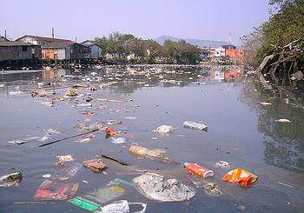


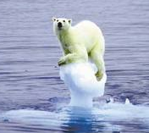

《環境署2014年年鑑》以新觀點回顧了過去十年年鑑關注的十大緊迫環境問題。
環境中的過量的氮
實現公民科學潛力
打擊傳染病
空氣污染
海洋魚類和貝類養殖
海洋裡的塑膠垃圾
非法野生動物交易
保護土壤碳效益
甲烷水合物
北極的快速變化。

Slide 3
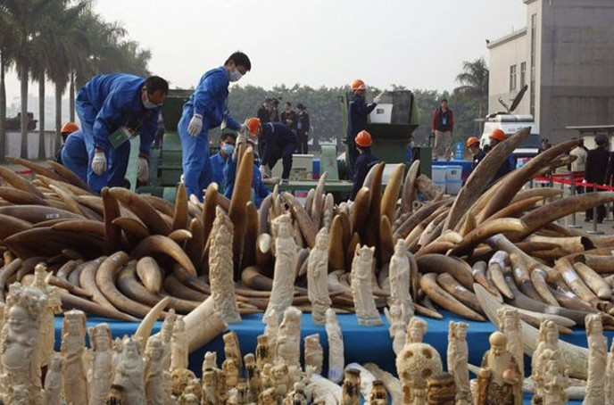

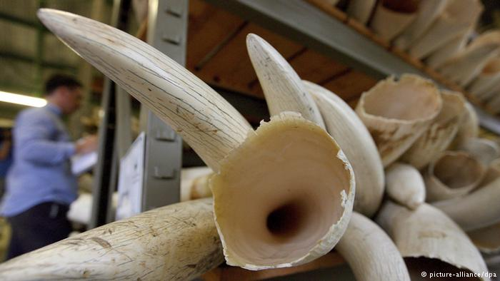
2014年年報顯示科學的努力和政策行動已導致創新的解決方案和重要進展。
隨著水產養殖業擴大響應對糧食的需求，科學家們期望其對環境的影響可能會增加一倍，到2030年對非法野生動物貿易如果不採取緊急行動，危機狀態已經達到失去兩位標誌性物種象牙和犀牛角需求的結果。

Slide 4

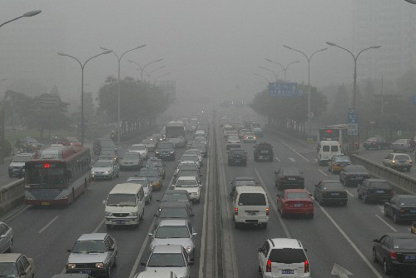
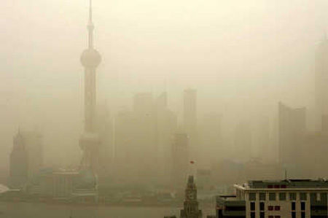

2014年年鑑也再次確認，環境起著至關重要的作用，維護和改善人民的健康和生態系統：從管理良好的土壤和養分，鞏固糧食生產對生物多樣性的關鍵作用保護人類健康抗傳染性疾病的傳播。
我們的城市清潔空氣防止過早死亡和疾病數以百萬計，人民可以節省美元社會萬億美元。

Slide 5
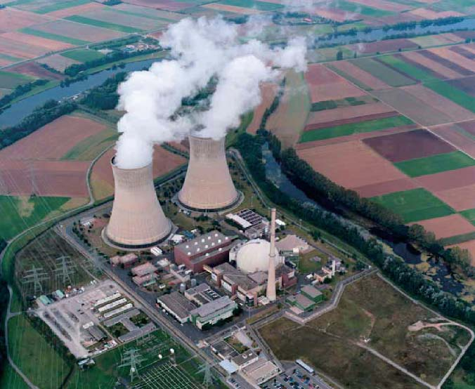
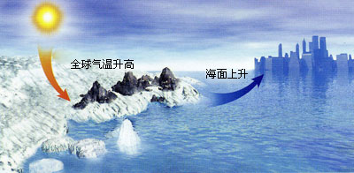
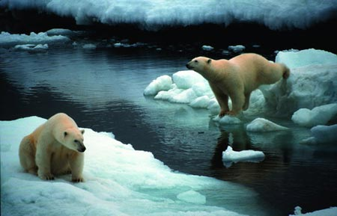
我們的經濟在很大程度上仍然是化石燃料為主，主要是隱藏在環境經濟和健康成本。例如在純淨的極地地區，科學家們最近發現了小塊的塑料被困在海冰。受洋流輸送跨越很遠的距離，這些污染顆粒最終可以成為化學物質在我們的食物來源。
在2014年年鑑的問題有明確的聯繫。較暖而潮濕的氣候會導致轉變的傳染病蔓延疾病，北極冰川的迅速融化將產生深遠的海平面上升和潛在發行全球的影響，甲烷一種強效溫室氣體。
黑碳是對空氣污染物，尤其是顆粒物強有力的行動組件，不僅減緩極地冰雪的融化多重好處，也顯著改善人類的健康。

Slide 6



2014年年鑑的一個關鍵信息是，我們將越來越需要獲得來自在世界各地及時的可靠環境信息使我們能夠識別問題，因為它們的出現和發展有效的行動和政策來回應它們。沒有這一點，國際社會的努力受到阻礙。
新的空間技術社交媒體和公民的科學，環境署支持當地和土著社區開始測量並自己提供數據。
年鑑本身反映了這種變化正在啟動一個移動應用程序，豐富的說明與現場的主題圖形和有關應對現有和新出現問題的積極舉措的視頻故事。

Slide 7
THANK YOU
United Nations Environment Programme
聯合國環境規劃署

